Slide 1


Компьютерная игра “Respiration”
Выполнили студенты группы
Б9121-09.03.03пикд
Панкратова Екатерина Денисовна
Гриднинский Богдан Дмитриевич
Золотов Данила Константинович

Slide 2
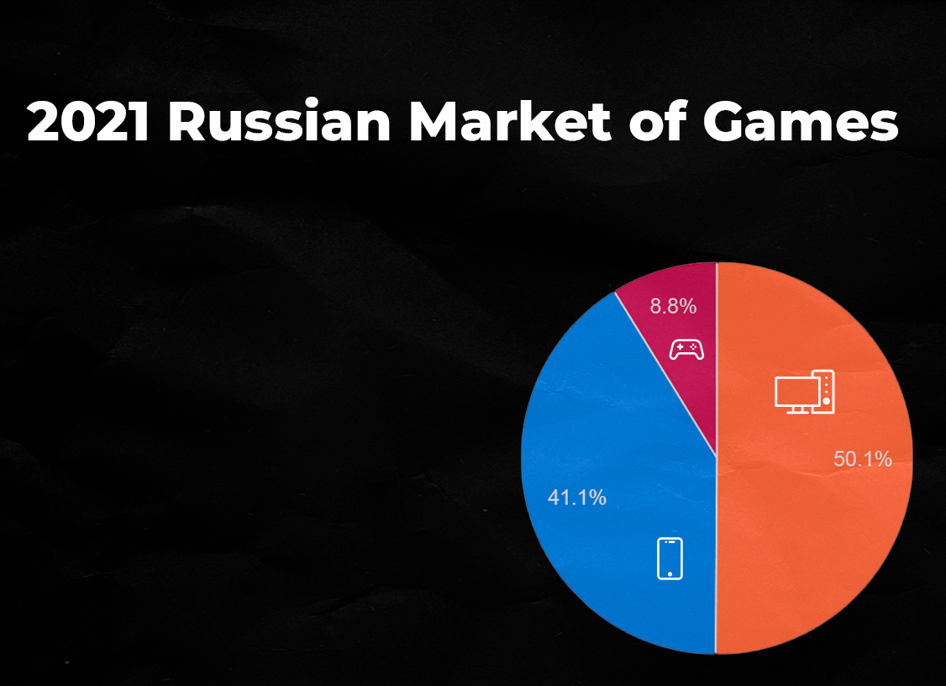
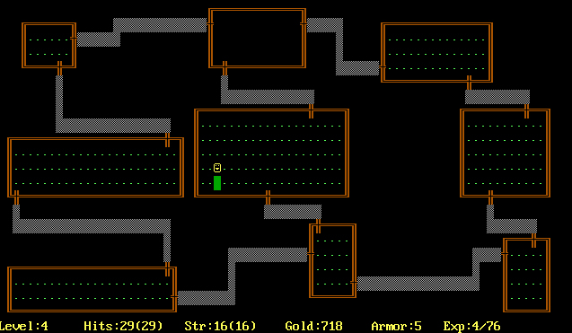
Введение
Игра Rogue (1980 год)

Slide 3

Характеристики игры
2D игра
Вид сверху
Жанр «рогалик»
Графика в стиле pixel art
Генерируемые игровые уровни
«Перманентная смерть»
Мини уровни
Дополнительные иснтрументы

Slide 4






Сущности игры

Slide 5
Генерация уровней
Размер карты мини-уровней (от 112 до 336 плиток, размер одной плитки 32х32 пикселя)
Расположение препятствий
Количество врагов (от 0 до 250) и их расположение
Количество аптечек и гранат (от 1 до 10) и их расположение

Slide 6
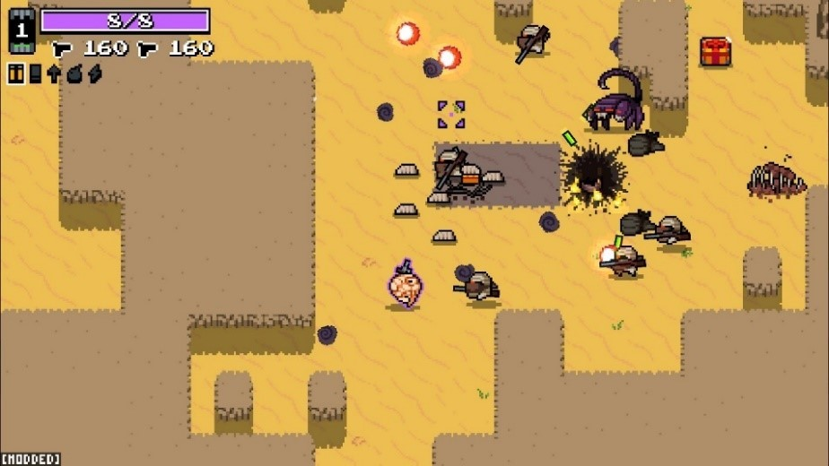
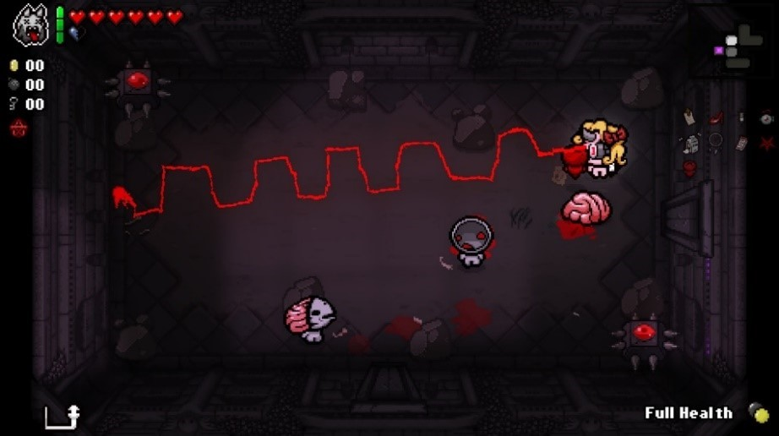
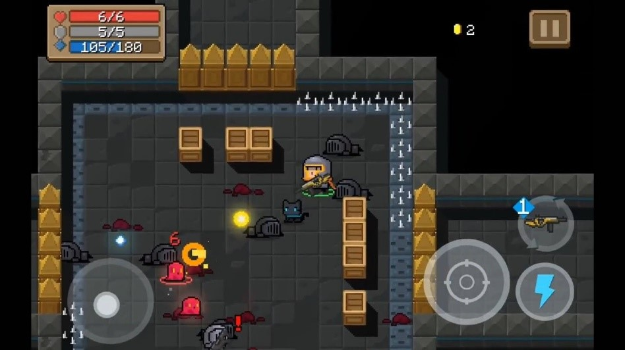
Примеры игр жанра roguelike
Nuclear throne
The binding of Isaac
Soul Knight

Slide 7
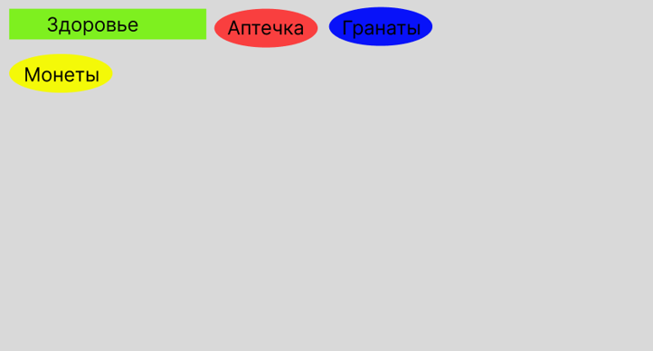
Проектные решения
С#
Visual Studio
Unity

Slide 8
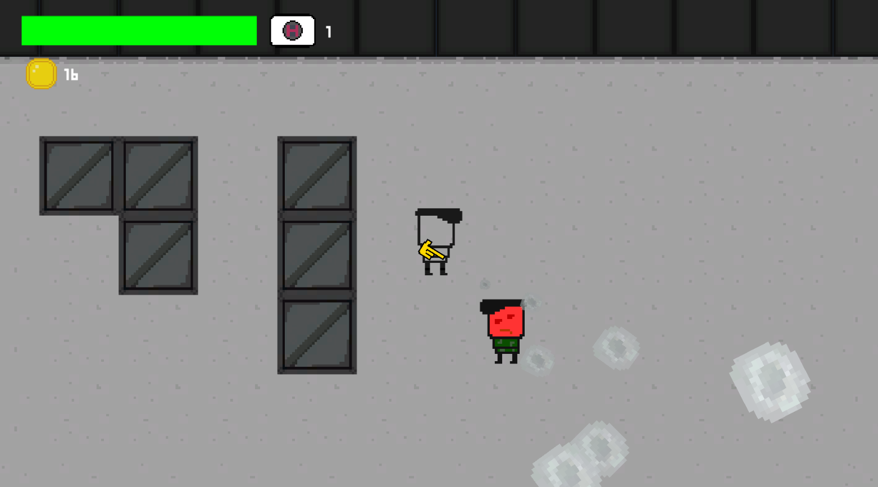
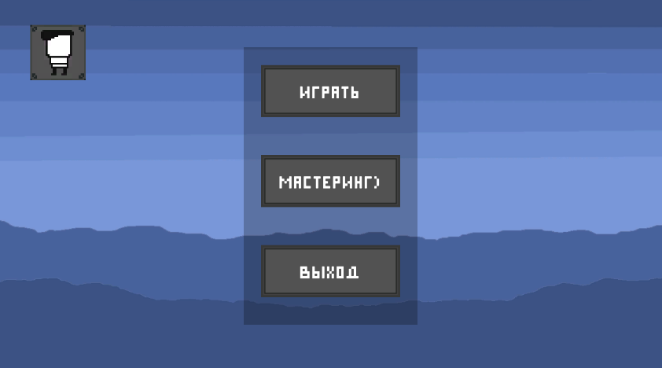
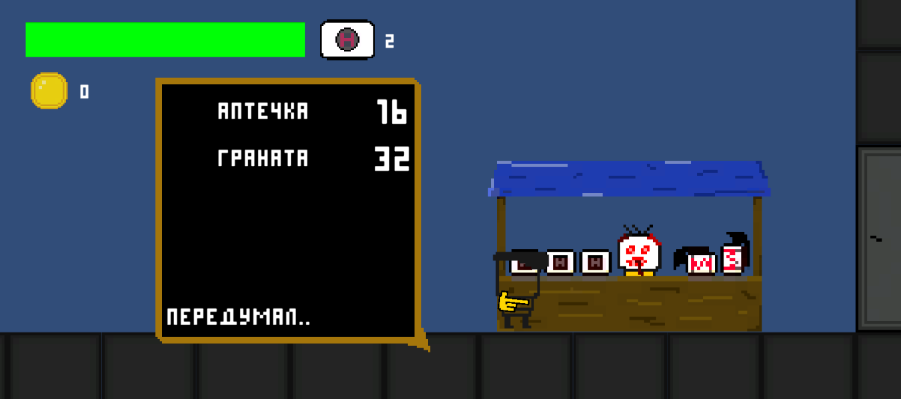
Диаграмма состояний

Slide 9
Правила игры
При запуске игры, игрок сразу начинает новую игру
Сложность игры увеличивается при переходе на новый уровень
Каждый раз после смерти игрок будет заново начинать игру. Выход из игры также считается смертью
Концом игры считается прохождение всех уровней

Slide 10
Реализация и тестирование
Взять из отчета, когда будет

Slide 11
Алгоритм генерации
Взять из отчета, когда будет

Slide 12
Статистика
Взять из отчета, когда будет

Slide 13
Заключение
Взять из отчета, когда будет готово полностью

